Slide 1

《Python机器学习》 《Python数据分析》 《机器学习基础》 《人工智能基础》

Slide 2
Python机器学习及数据分析库
1
2
KNN分类算法
K-Means聚类算法
3
内容
CONTENTS
4
推荐算法-猜你喜欢
5
回归算法
6
支持向量机SVM
7
神经网络与深度学习

Slide 3
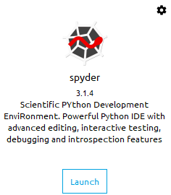
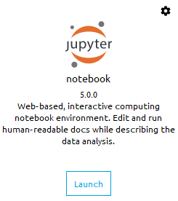
实验工具与环境
Anaconda-spyder
Anaconda-Jupyter
集成开发环境
学习笔记和作业

Slide 4
教学方式（二选一）：
课堂传统教学
线上线下混合式教学

Slide 5
课堂教学
1. 平时成绩
出勤、课堂表现、阶段作业。
2. 期末考试
期末考试
3. 期末总成绩=平时成绩×40%+期末考试× 60%

Slide 6
考评方式
评价方式 | 分数占比 | 方式
出勤、课堂表现 | 10% | 签到、课堂和作业表现
阶段作业 | 10%*3=30% | 3次大作业
期末考试 | 60% | 选择题 填空题 程序改错题 程序填空题

Slide 7
线上线下混合式教学——过程性评价
1. 平时成绩
出勤、讨论、阶段作业、测试等。
2. 期末大作业
期末项目作业，分组完成。
3. 期末总评=平时成绩× 50%+期末大作业× 50%

Slide 8
考评方式
完成形式 | 评价方式 | 分数占比 | 提交时间
线上 | 1.论坛在线讨论 | 5% | 一周内完成
线上 | 2.在线测试 (5次单元测试) | 5%*3=15% | 课程当天20：00前(限时5分钟)
线上、线下 | 3.出勤(线下课程的出勤+线上视频/任务的观看) | 5% | 线上/线下课程均签到
线上、线下 | 4.阶段作业（4次，线下完成，线上提交) | 5%*4=20% | 一周内线上提交
线上 | 5.同伴互评 | 5% | 阶段作业提交后的二周内
线上、线下 | 6.期末论文 | 50% | 最后一个教学周
注意：
3-6周、14-17周为在线课程，不来教室。
1-2周、7-13周、18周为地面课程（在教室上课）。

Slide 9
教师联系方式
教学平台：http://
办公室：
电话：
Email:
微信/QQ群：

Slide 10

谢谢

